Slide 1
XI CONGRESO INVESTIGA I+D+i
BIOCIENCIAS
Biociencias: E-salud y telemedicina

Slide 2
ÍNDICE
1. INTRODUCCIÓN
1. Definición de eSalud y Telemedicina
1.1 Tipos
a. Monitorización de pacientes a distancia
b. Tecnología de almacenamiento y envío
c. Telemedicina interactiva
2. Objetivos de la telemedicina
3. Línea del tiempo
2. DESARROLLO
4. Aplicaciones de la telemedicina y ejemplos
4.1 Sensores y biosensores
4.2 Algoritmos y Big Data
4.3 M-salud y redes sociales como medio de comunicación
4.4 Disciplinas médicas que se benefician de la telemedicina

Slide 3
5. Beneficios de la Telemedicina
Ahorro de desplazamientos con la telemedicina y en tiempo
Ayuda de la telemedicina en cuanto a la sobrecarga en centros de salud
Beneficios para la sociedad (enfocado a personas con dificultades o ancianos o personas con enfermedades crónicas)
6. Desventajas
i. Uso y coste de los dispositivos y la posible imprecisión de los datos
ii. Rechazo por parte de la sociedad a las TIC
iii. Riesgo del robo de datos
iv. Ética
7. Situación actual en España y COVID-19
3. CONCLUSIONES
8. Análisis DAFO
9. Evidencias sobre la telemedicina
10. Proyecciones futuras de la telemedicina
i. Tecnología 5G
ii. Una tecnología que llegue a todos
iii. Atención completamente telemática
11. Reflexiones acerca del grupo investigador sobre la telemedicina
12. Bibliografía

Slide 4
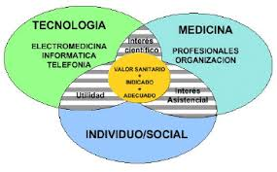
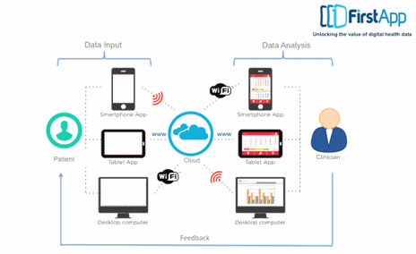
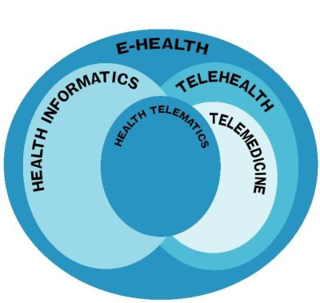
1.DEFINICIÓN
Figura 2
Figura 1
Figura 3

Slide 5
1.i. TIPOS DE TELEMEDICINA
Figura 4

Slide 6
2. OBJETIVOS DE LA TELEMEDICINA
Aumentar expectativa de vida
Disponer todos de la telemedicina
Reducir desplazamientos y colapsos sanitarios
Uso de sistemas y tecnologías
Sistemas de telemedicina
Telemedicina interactiva
Capacidad de resolución
Calidad en atención médica
Reducción de tiempo

Slide 7
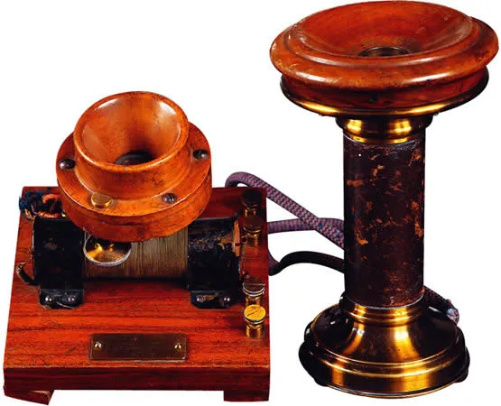
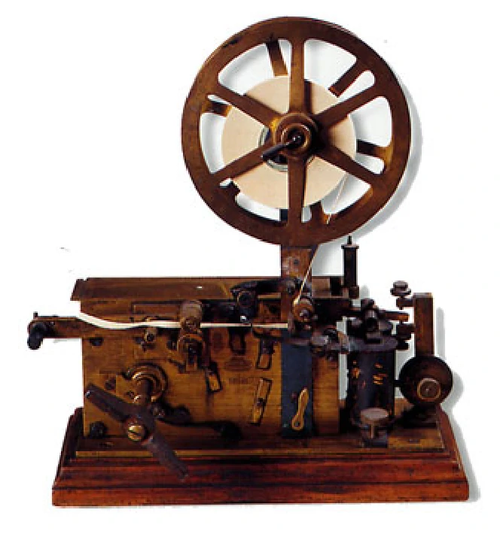
3. LÍNEA DEL TIEMPO
INTERNET
Telecomunicaciones
Figura 6
Comunicación astronauta - médico
Figura 7
Transmisión de vídeos a tiempo real
“Radio News” (1824)
1800
1850
1900
1950
2000
Telégrafo (1829)
Telemedicina interactiva
Operaciones a distancia
Teléfono
Exámenes neurológicos
Guerra Civil EEUU - consultas médicas
Universidad de Nebraska
Figura 5
Radiología

Slide 8
Sensores y biosensores
Constantes vitales
Algoritmos supervisados
Algoritmos y big data
Machine learning
Deep learning
4.APLICACIONES
M-salud y las redes sociales
Medicina militar
Disciplinas médicas que se benefician de la telemedicina
Medicina en el espacio
Figura 8
Notes:
Hay 4 factores importantes a tener en cuenta para comprender bien lo que es la telemedicina...

Slide 9
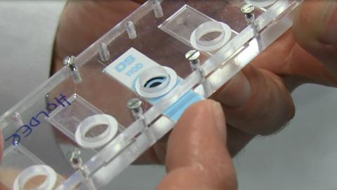
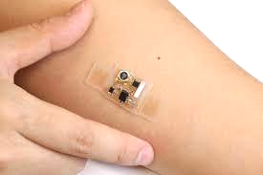
4.1 SENSORES Y BIOSENSORES
Figura 9
Figura 10
Notes:
El primero de ellos Los sensores son herramientas para medir procesos biológicos (por ejemplo, las constantes vitales) y enviar esa información a los profesionales médicos a tiempo real. Dichos sensores pueden ubicarse implantados en el cuerpo o de manera externa y no suelen ser complicados de usar.

Slide 10
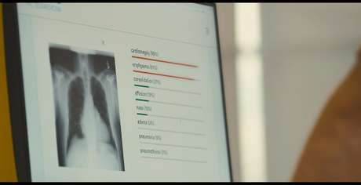
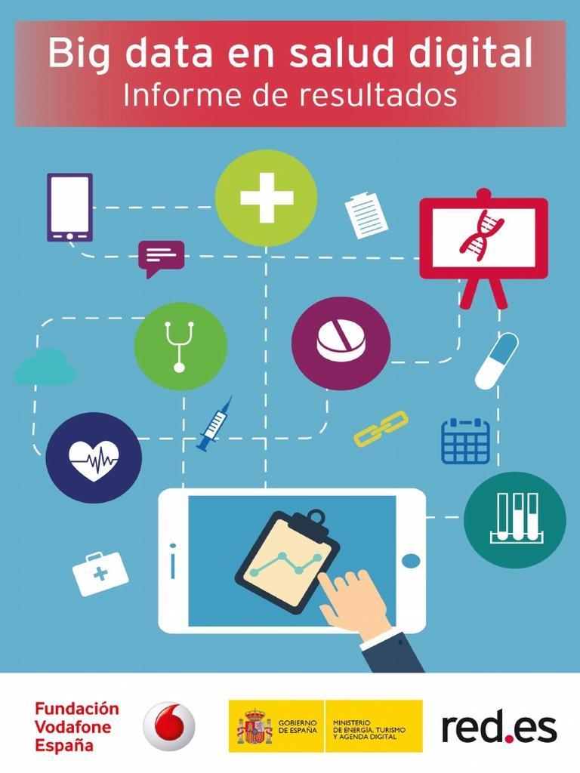
4.2 ALGORITMOS Y BIG DATA
Figura 11
Figura 12
Notes:
Luego también contamos con Los algoritmos de la inteligencia artificial que recogen y procesan información y hacen un diagnóstico bajo la supervisión del médico.
El más común en la telemedicina es el algoritmo supervisado, en el que se realiza un etiquetado previo de imágenes según su grado de avance de la patología o su tipo. Tomando como base esta información, el algoritmo aprenderá por sí mismo los parámetros para poder clasificar correctamente nuevas imágenes.
Igualmente, la inteligencia artificial se ha convertido en una de las tendencias que más beneficiosas para un amplio rango de ramas de la medicina. Uno de los casos más notables es la utilización de la combinación del Big Data, el machine learning (conocido como aprendizaje automático) y el deep learning (también llamado aprendizaje profundo).

Slide 11
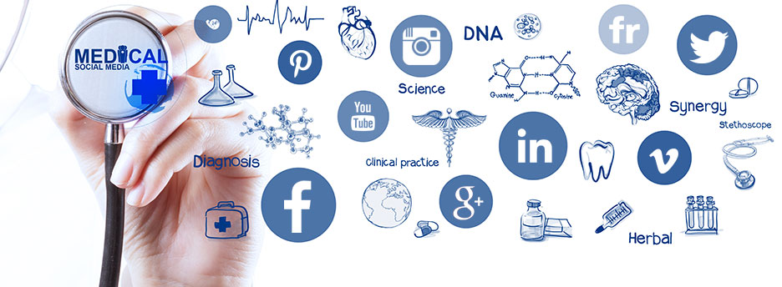
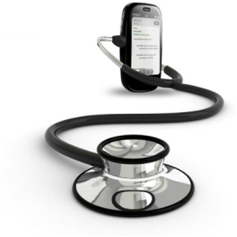
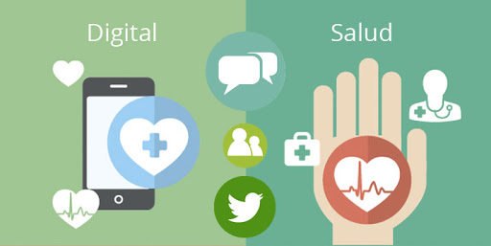
4.3 M-SALUD Y REDES SOCIALES
Figura 14
Figura 13
Figura 15
Notes:
Seguidamente contamos con la M-Salud, que es la práctica de la atención sanitaria que se lleva a cabo mediante dispositivos móviles como smartphones o tablets. Engloba desde la prevención y el diagnóstico clínico hasta el tratamiento de pacientes, revelándose también como un instrumento clave y muy útil en la comunicación dentro de la sanidad. La M-Salud está enfocada en las apps sanitarias que permiten hablar con tu doctor, aunque hay otras que se pueden usar para medir distintos parámetros sanitarios, como el pulso. De esta forma reducen consultas innecesarias.

Slide 12
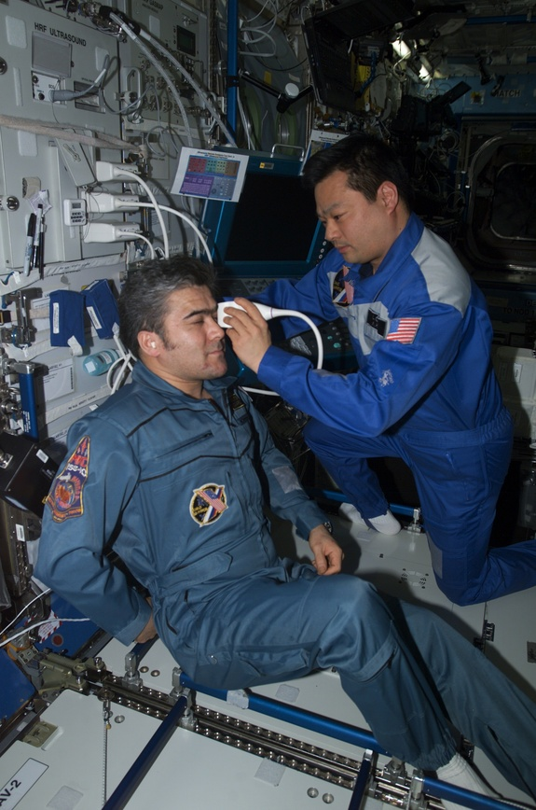
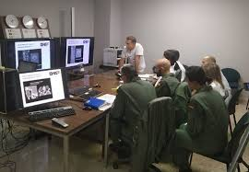
4.4 DISCIPLINAS BENEFICIADAS
Figura 16
Figura 17
Notes:
También cabe destacar la gran variedad de disciplinas que se benefician de la telemedicina, las que vamos a nombrar en este caso son en el ámbito militar y en el espacio.
En lo referido a la primera España es pionera en el uso de la telemedicina militar, que se inició con las primeras consultas por radio de asistencia sanitaria en alta mar. El primer centro español de consultas radiomédicas se estableció en 1930. En 1985 se da visibilidad al primer electrocardiograma realizado a distancia por teléfono en la Revista Medicina Militar.
Se sabe que la telemedicina aplicada al contexto militar fue usada en numerosos países, como recurso de transmisión de información: solicitar suministros médicos o notificar el número de muertos. No se tiene constancia, pero se cree que fue también utilizado para realizar consultas médicas.
La medicina en el espacio también sale beneficiada ya que Pasar un tiempo prolongado en el espacio tiene sus riesgos y peligros, por ello los astronautas son regularmente evaluados en precisos y extensos reconocimientos. Para esto, ellos mismos se encargan de monitorear sus signos vitales desde la nave. En sus inicios, el astronauta debía adherir a su cuerpo una serie de sensores con los que se podía obtener una información limitada; como la frecuencia cardiaca, la temperatura o un electrocardiograma.
No obstante, en la actualidad se encuentra en desarrollo una técnica de monitoreo más rápida y eficaz, que es capaz de monitorear los signos vitales de un astronauta de forma continua y sin necesidad de contacto alguno.

Slide 13
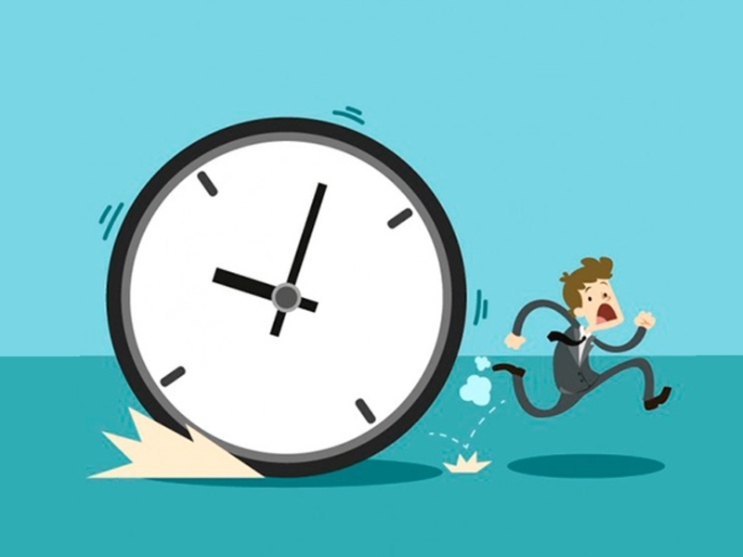
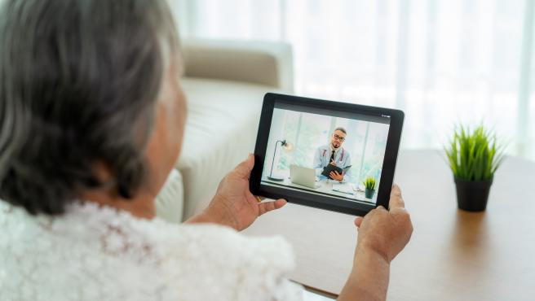
ahorro en tiempo/desplazamientos
5.BENEFICIOS
Sobrecarga en centros de salud
Sociedad
Figura 18
Figura 19
tiempo de espera
cuidados a domicilio
ancianos
enfermos crónicos
cirugía mayor ambulatoria
Figura 20
Notes:
Estas prácticas cuentan con una gran variedad de beneficios generales.

Slide 14
Uso y coste de dispositivos, datos imprecisos
Rechazo hacia las TICs
6.DESVENTAJAS
Riesgo de robo de datos
Cuestiones éticas

Slide 15
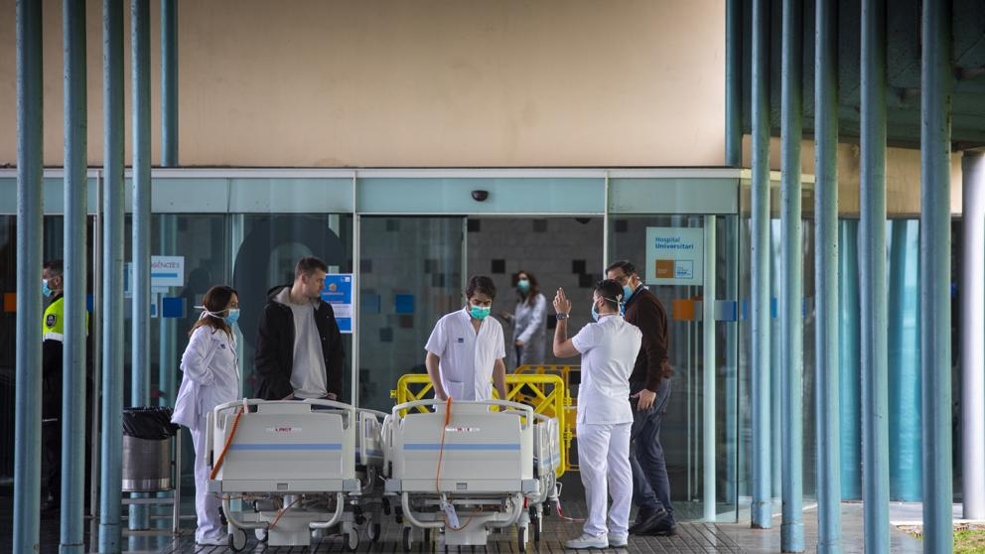
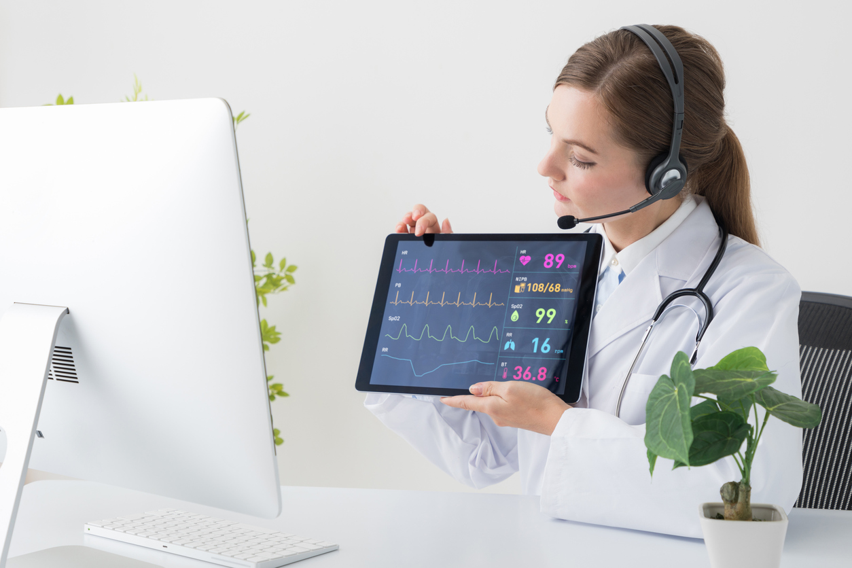
7. SITUACIÓN ACTUAL COVID
Figura 21
Figura 22

Slide 16
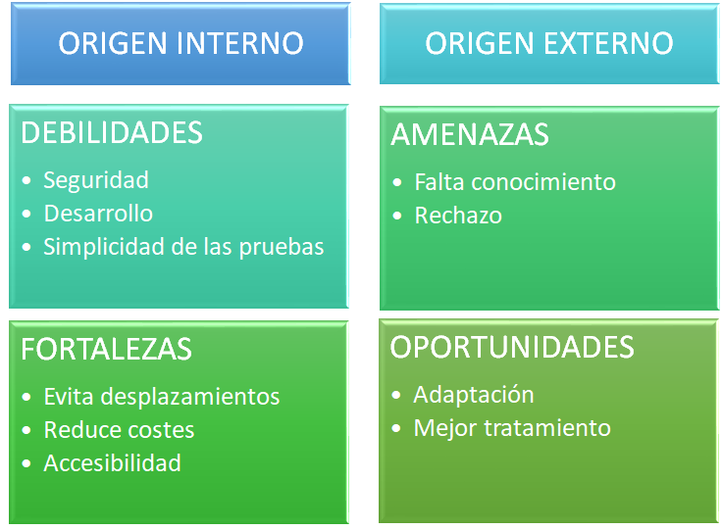
8. ANÁLISIS DAFO

Slide 17
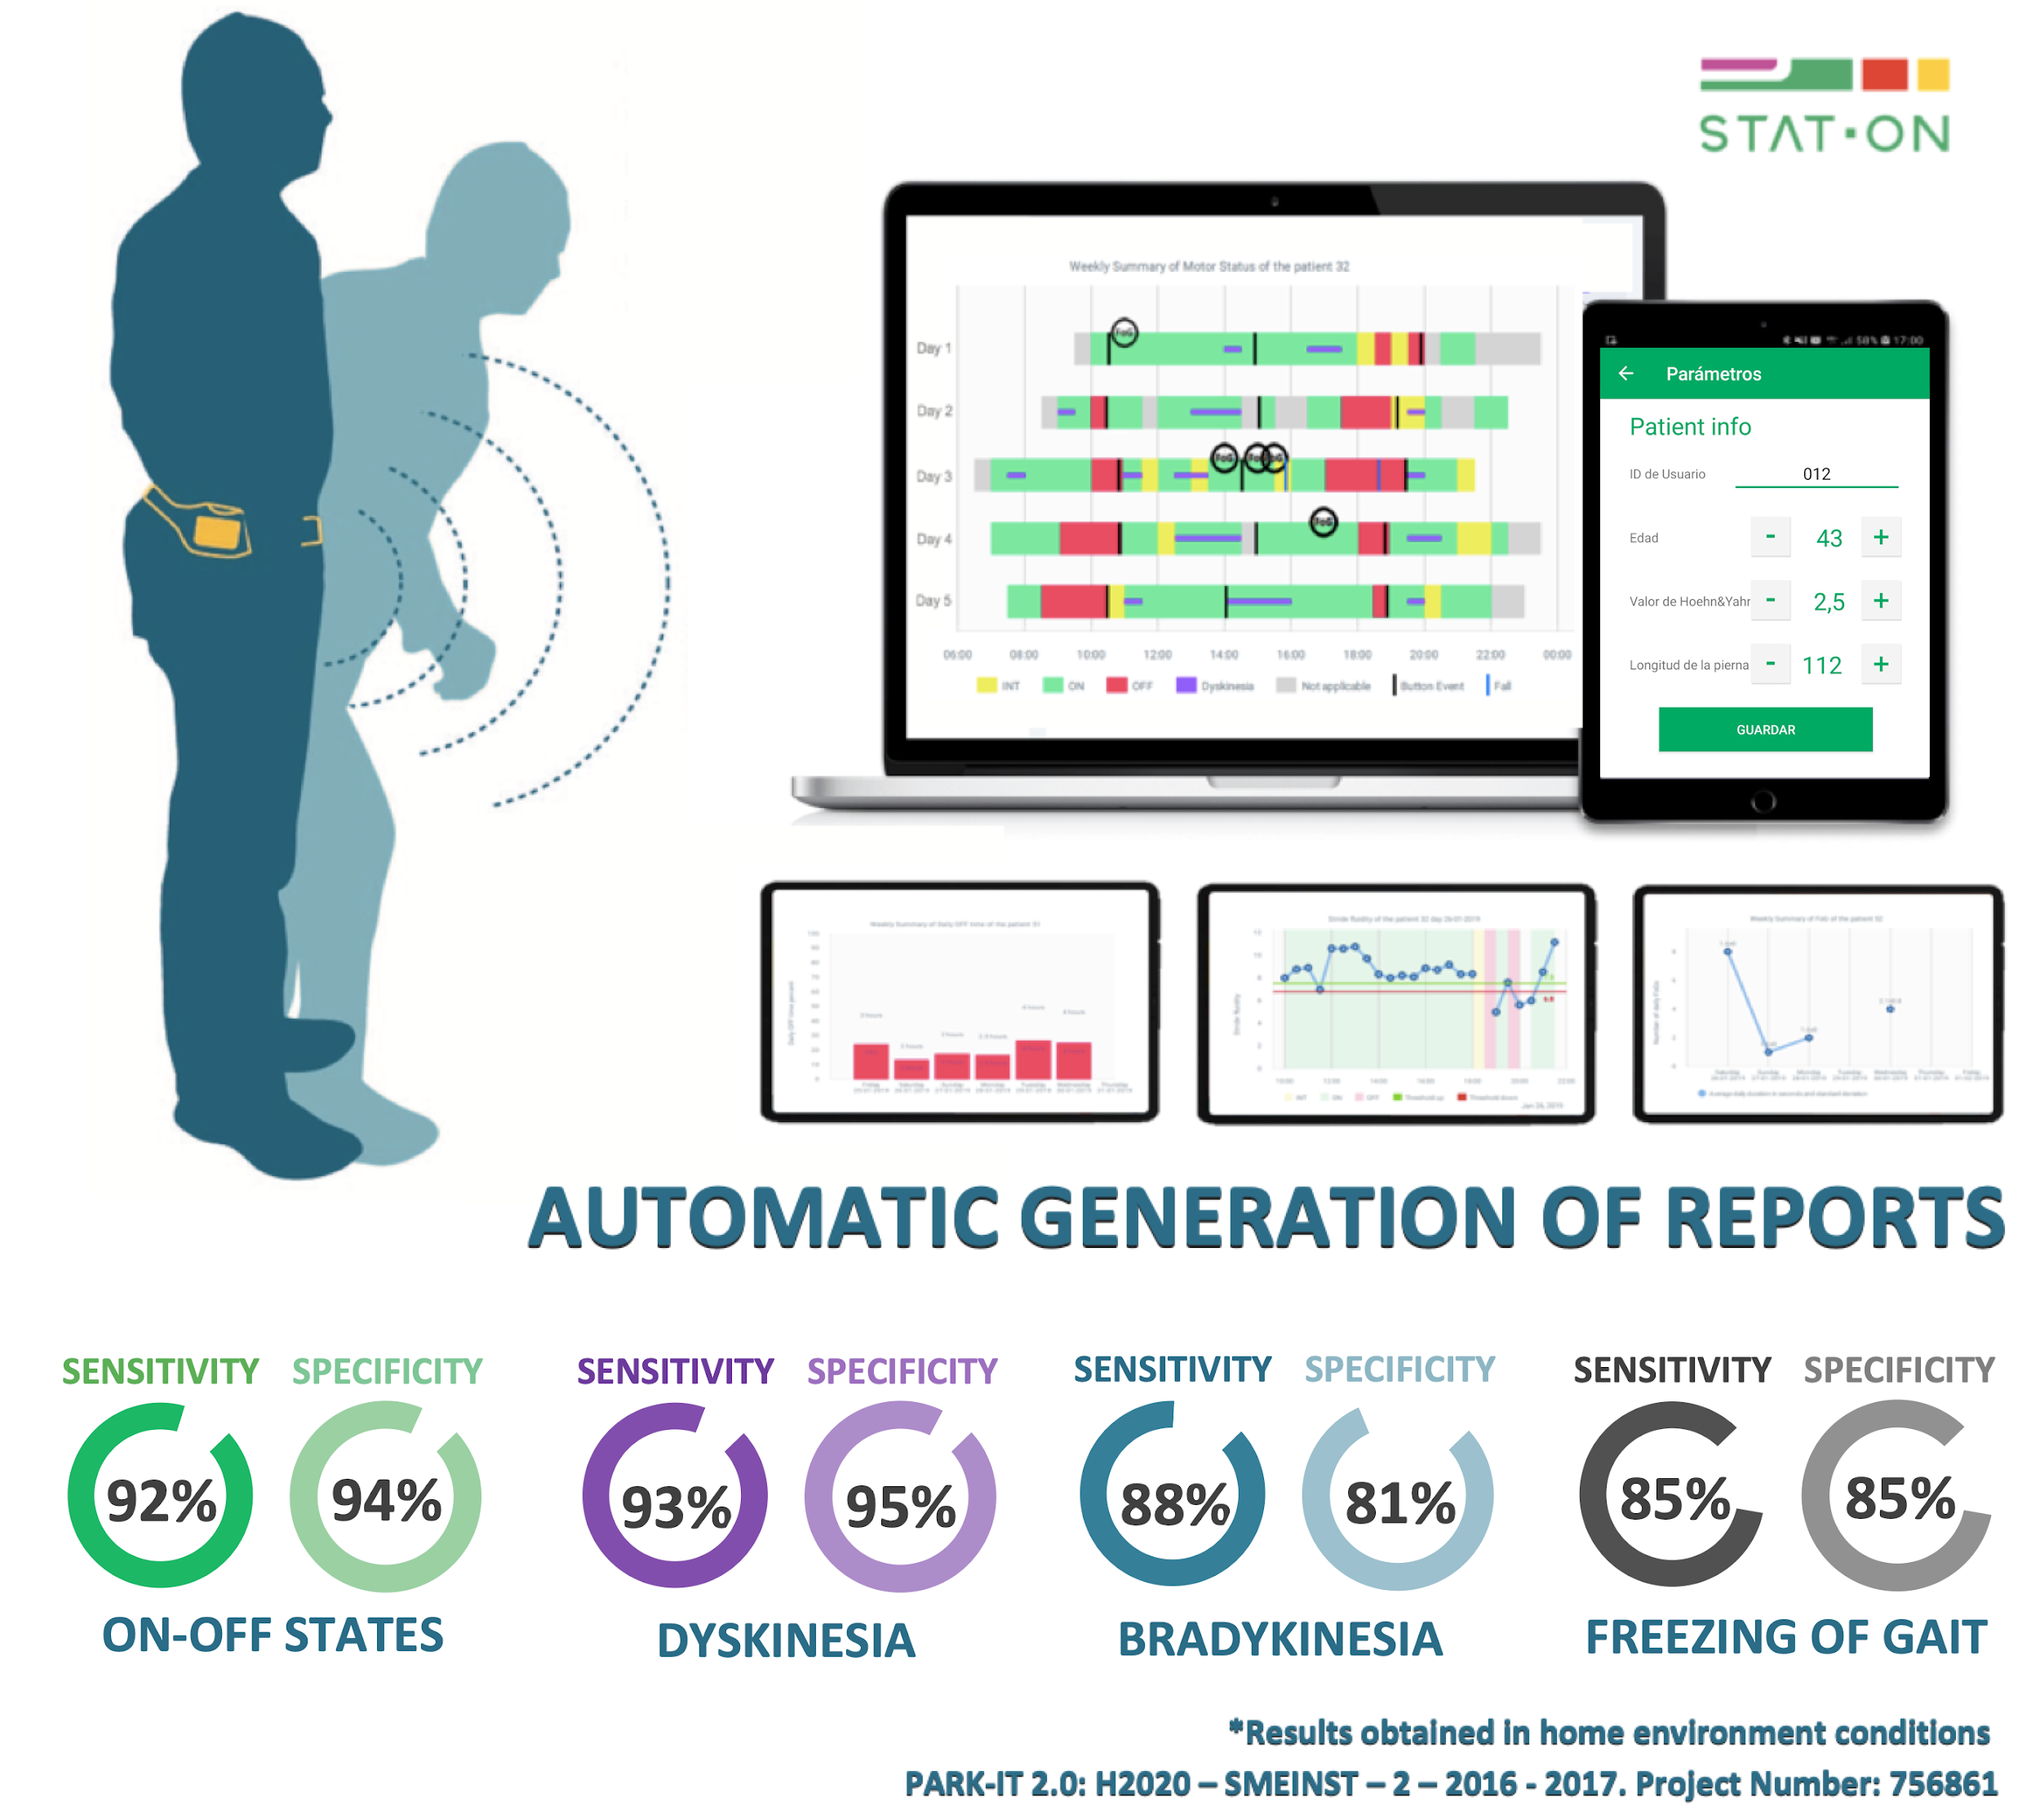
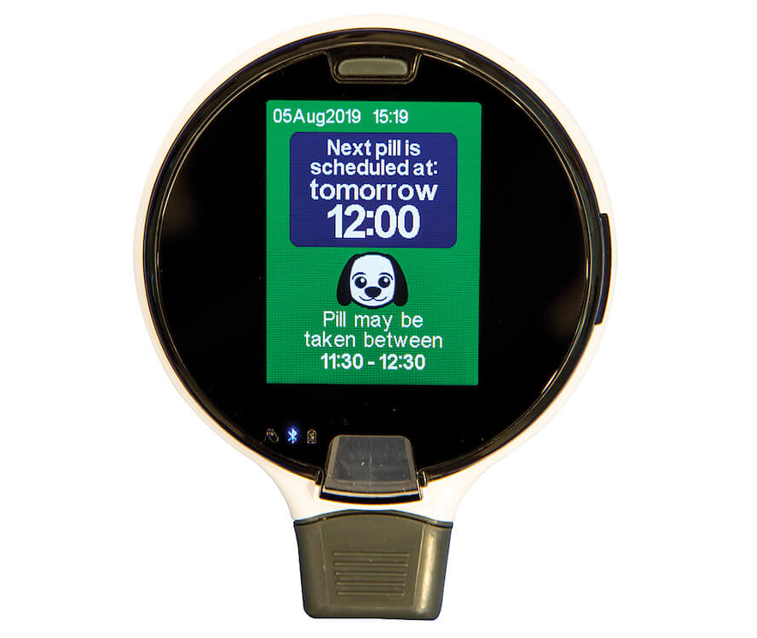
9. EVIDENCIAS SOBRE LA TELEMEDICINA
Figura 23
Figura 24

Slide 18
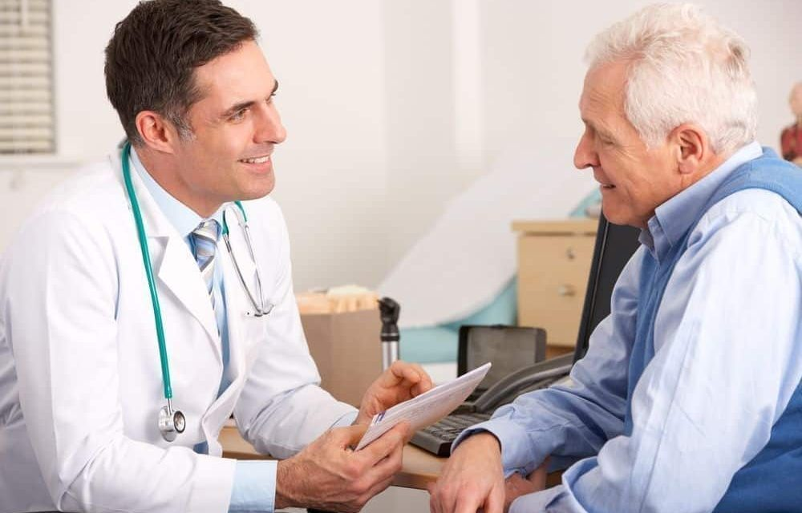
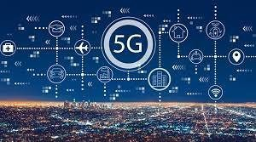
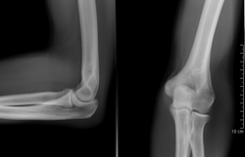
10. PROYECCIONES FUTURAS DE LA TELEMEDICINA
Figura 26
Figura 25
Figura 27

Slide 19
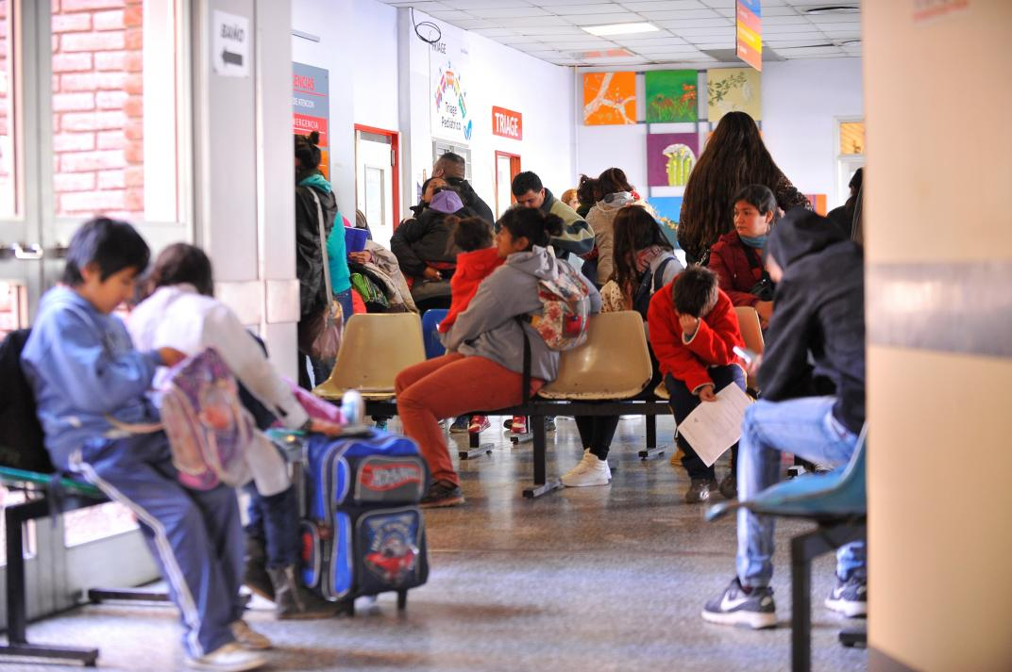
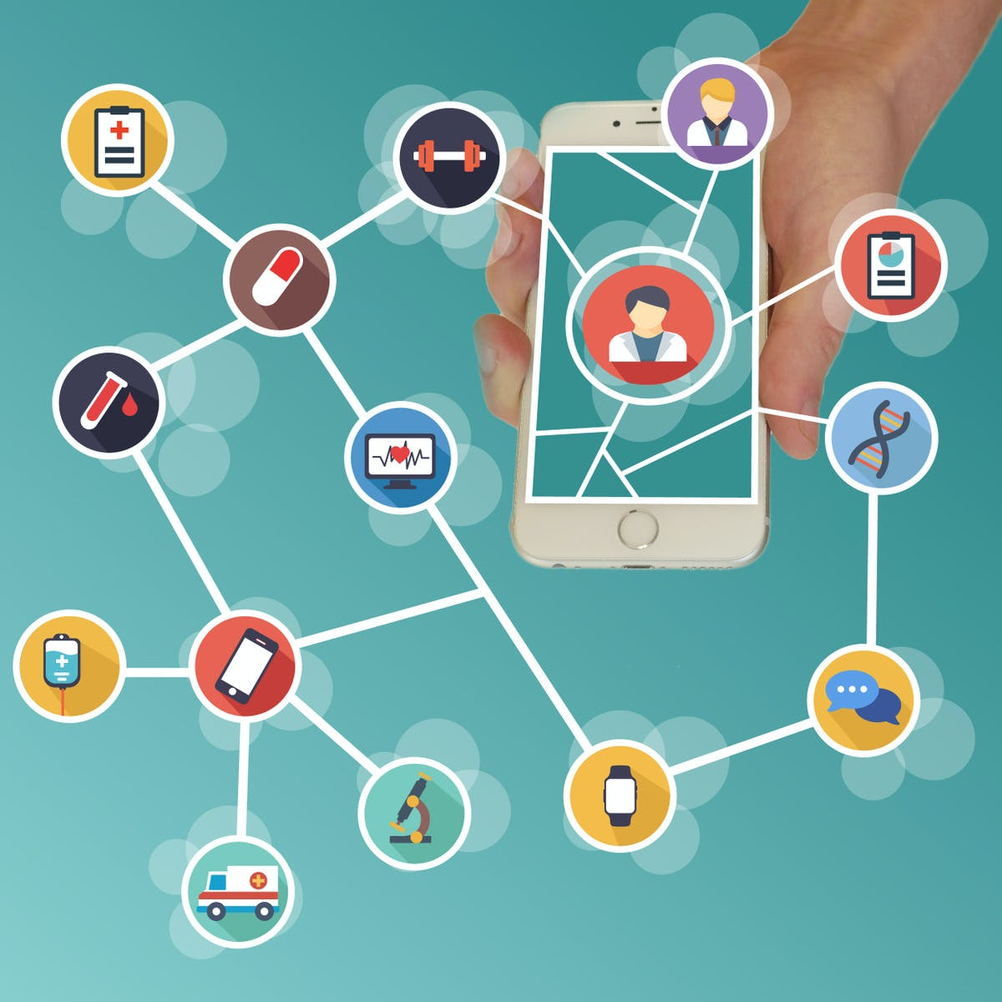
11. REFLEXIONES ACERCA DEL GRUPO INVESTIGADOR SOBRE LA TELEMEDICINA
Figura 28
Figura 29

Slide 20
12. BIBLIOGRAFÍA
FIGURA 1: https://enferurg.com/las-nuevas-tecnologias-en-urgencias/
FIGURA 2: https://u4p5j3u8.stackpathcdn.com/wp-content/uploads/2015/08/First-App.png
FIGURA 3: https://www.esa.int/images/eHealth_400.jpg
FIGURA 4: https://campussanofi.es/wp-content/uploads/2020/05/telemedicina-750x205.png
FIGURA 5: https://sites.google.com/site/derlyhernandez112/telegrafo
FIGURA 6: https://espaciociencia.com/quien-invento-el-telefono/
FIGURA 7: https://www.pngkey.com/maxpic/u2e6i1i1o0y3r5t4/
FIGURA 8: https://www.minsalud.gov.co/Paginas/MinSalud-reitera-compromiso-en-solucion-de-crisis-de-Savia-Salud.aspx
FIGURA 9: https://www.uab.cat/web/detalle-noticia/biosensores-para-la-deteccion-de-microorganismos-1345680342040.html?noticiaid=1345685318138
FIGURA 10: http://www.diariodeciencias.com.ar/equipos-y-sistemas-biosensores-en-la-medicina-moderna-los-ingenieros-biomedicos/

Slide 21
FIGURA 11:
https://www.midiamax.com.br/brasil/2020/empresa-brasileira-cria-programa-que-utiliza-raio-x-para-identificar-coronavirus
FIGURA 12:
https://es.scribd.com/document/373129577/Informe-Big-Data-en-Salud-Digital
FIGURA 13:
https://www.amandysha.net/2012/05/review-aplicacion-phonendoscope-para.html
FIGURA 14:
https://luisvargasmd.com/los-pros-los-contras-las-redes-sociales-cuidado-la-salud/
FIGURA 15: https://lh3.googleusercontent.com/proxy/kYJZI80lLdSv-w5JLVQbjj5By2wxrWZ99JZqiIp0i-fPJhCErmpKjORxJ4Ej25rCH0sKSmagS4hihyUYDQtxKjWg8hNbv1nJhsNDUiAD38_FZvY-55xiovUC0Gww7lgq5p7QEcgd5ZY
FIGURA 16: http://www.medicosypacientes.com/articulo/teniente-coronel-gil-nuestras-fuerza-armadas-son-punteras-en-telemedicina
FIGURA 17: http://www.dnamedinstitute.com/space-medicine/
FIGURA 18: https://puntobiz.com.ar/noticias/val/127105/val_s/142/tres-formas-de-ahorrar-tiempo-con-la-tecnologia.htmim

Slide 22
FIGURA 19: https://www.20minutos.es/noticia/4398071/0/telemedicina-bienestar-no-entiende-distancias/
FIGURA 20: https://diarioenfermero.es/wp-content/uploads/2018/11/tiempo-de-espera.jpg
FIGURA 21: https://www.lavanguardia.com/vida/20200319/474256041397/coronavirus-espana-casos-uci-pacientes-hospitales-colapso-sanidad.html
FIGURA 22: https://www.lavanguardia.com/vida/salud/20180919/451886168260/hablar-medico-desde-ordenador-posible-espana-brl.html
FIGURA 23: https://www.sense4care.com/es/holter-de-parkinson/
FIGURA 24: https://www.tmc.edu/news/2019/09/did-you-take-your-pill/
FIGURA 25: https://www.madridiario.es/noticia/477427/recomendamos/el-5g-de-madrid-tremendamente-superior-al-4g.html
FIGURA 26: https://970universal.com/2020/06/26/la-telemedicina-es-como-un-tunel-inviolable-entre-el-doctor-y-el-paciente/

Slide 23
FIGURA 27: https://es.wikipedia.org/wiki/Radiograf%C3%ADa
FIGURA 28: https://www.coursera.org/learn/ehealth
FIGURA 29: https://www.lavoz.com.ar/ciudadanos/el-invierno-ya-arranco-con-las-clinicas-y-los-hospitales-llenos

